Slide 1
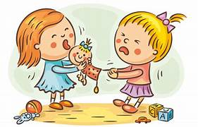
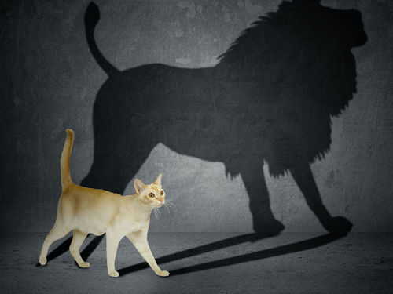
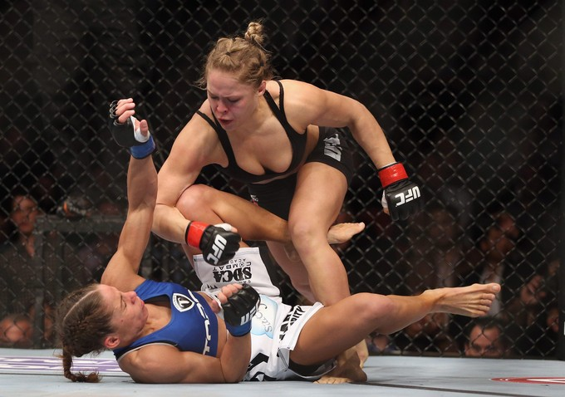
GÉRER LES COMPORTEMENTS AGRESSIFS À L’ÉCOLE
Olivier Bony

Slide 2
Déroulement du TD : objectifs
1. Enjeux de l’agressivité
2. Qu'est-ce que l'agressivité ?
Le modèle de l'ANC de l'agressivité : distinguer deux types d'agressivité
3. notre fonctionnement mental : Les gouvernances et ses liens avec l’agressivité
4. Prévenir plutôt que guérir : le cadre, les règles, les procédures et l’intervention
5. Diagnostiquer et comprendre le stress l'agressivité défensive
Gérer mon propre stress
Gérer le stress de l’élève
6. Diagnostiquer et comprendre l'agressivité offensive
Identifier l'attitude appropriée face à des comportements grégaires
Dominant / dominé ?
Gérer les comportements grégaires
Notes:
2
2

Slide 3
Comment je me sens ?
Exercice : météo des émotions (sentiment interne)
Objectif : connaître sa météo interne en début de cours
1. donner son état interne avec un mot !
2. bascule en MMP (exercice) par l'Exercice de l'ancrage
Objectif : faire face à l'agressivité ; Stabilité du corps pour la stabilité émotionnelle
- se placer dans un baudrier - s’installer dans le bassin => ''présence soutenante'', ''kilos vivants'' => « Je me pose là ! Je m’enracine ! »
1. Assis : placer l'attention dans les pieds et les fessiers
2. debout : idem, s’enraciner, s’ancrer
3. marcher au ralenti dans la salle ''sur du sable mouillé''

Slide 4
Agressivité : quel contexte ?
Notre Société est plus violente du fait de l'introduction des médias et de l’informatique
Nécessité de se positionner et de proposer un cadre de fonctionnement adapté à l’école
L'agressivité va être repérée par des comportements : l'enfant qui crie, se bagarre, prend trop de place, est le bouc émissaire...
Partir de là où est la personne. « Lorsque la personne est en stress ou en rapport de force elle n'a plus accès aux apprentissages. Et si la personne ne veut pas, elle ne veut pas. Point. »
« l'autorité c'est d'autoriser dans un cadre »

Slide 5
On distingue 2 grands types de comportements agressifs
Agressivité défensive | Agressivité offensive
- L'individu est stressé - Il se sent victime d’injustice, d'incompréhension, il est touché - L'agressivité est sincère, elle est l'expression d'un malaise, d'un stress - Elle peut s'exprimer à l'égard de tous et de n'importe quoi -Elle est liée au contexte, précise fixe - C'est chaud | - L'individu est stressant - Il veut obtenir quelque chose, il a une intention cachée inconsciente - L’agressivité est « stratégique », l'intention sous-jacente est de déstabiliser l'autre -Elle est « individualisée », dirigée vers quelqu'un de moins assertif (jusque au bouc émissaire) - Elle est globale, transversale -C'est froid

Slide 6
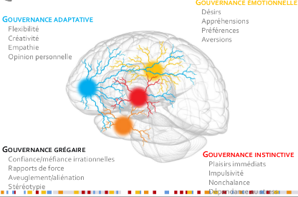
Les 4 gouvernances du cerveau selon l'ANC (Approche Neurocognitive et Comportementale)

Slide 7
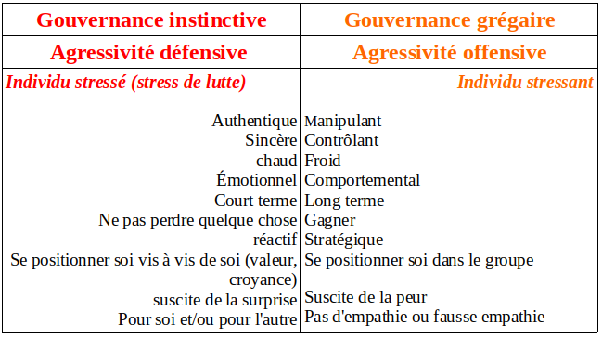
Identifier les 2 manières d'exprimer l'agressivité (Approche Neurocognitive et Comportementale)

Slide 8
Agressivité : objectif = garder le cap !
Inspirer la confiance et le respect
Rester PRO
Inspirer le respect
= savoir faire, gestion de l'autre
Agressivité défensive
Stress de lutte
Essayer d’apaiser
de rassurer
Agressivité offensive
La dominance
Diminuer mes points
faibles et garder mon
objectif
Rester calme
MOI
Savoir être

Slide 9
Prévenir avant de guérir ! Fixer le cadre
La gestion du groupe s'inscrit dans un cadre légal et réglementaire qui définit les missions de l’école, et les responsabilités des différents intervenants.
L’école est une institution porteuse d'un projet collectif répondant à une commande sociale. Elle reçoit de la collectivité des missions non marchandes, qui s'inscrivent dans différents documents qui en découlent :
- Textes réglementaires
- Programmes
- règlement intérieur (discipline)
- projets d’intervention pédagogiques
- Charte de classe
C'est au nom de ce projet que tout n'est pas négociable !

Slide 10
Prévenir avant de guérir ! Le cadre pour la vie du groupe
La classe est une structure dans laquelle exerce l’enseignant :
dans le respect des exigences institutionnelles,
Auprès d’un groupe d’enfants sous sa responsabilité,
en impliquant les élèves dans un projet d’apprentissage,
dans le respect des règles communes de fonctionnement (bienveillance et respect)
Il est donc important de veiller à la cohérence des cadres et à la cohésion de la classe dans l'application de ces règles communes

Slide 11
Prévenir avant de guérir ! L'enseignant : prendre sa place dans le groupe !
Exercice : prendre sa place dans le groupe (leadership)
Objectif : occuper le territoire, parler mafia, soumission en échange de protection !
Ce sont les élèves qui entrent dans votre espace classe.
Les accueillir ancré, les saluer à l'entrée (ou rituel d’accueil)
Leur inculquer les règles et les faire appliquer.
Se déplacer dans le lieu (occuper le territoire)
Se placer derrière l’enfant et le groupe...

Slide 12
Prévenir avant de guérir ! La règle
Une règle prévient un grave écart de conduite et définit le comportement attendu pour le bon fonctionnement du groupe
déterminer les règles à partir des écarts de conduite considérés comme graves : les interdits
se limiter à 5 règles principales (non négociables)
les énoncer sous forme d'engagements positifs, de verbes d'actions positifs
décrire les comportements attendus de manière explicite, claire, objective
communiquer sur les comportements souhaités, leur importance, les conséquences de leur non respect
discuter éventuellement (en fonction de l'âge) du pourquoi ces règles sont importantes, être précis et claire sur les aspects non négociables.
Les afficher dans la classe
Appliquer les conséquences (réparation) avec constance et cohérence, de manière neutre, sans négocier.

Slide 13
Prévenir avant de guérir ! La règle
Une règle prévient un grave écart de conduite et définit le comportement attendu pour le bon fonctionnement du groupe
Exemple de 5 règles principales (non négociables)
La classe est un lieu de travail
Les élèves obéissent à l’enseignant
Chaque élève a le droit d’apprendre
L’enseignant a le devoir et le droit d’enseigner
Chacun doit se sentir en sécurité pour travailler efficacement

Slide 14
Prévenir avant de guérir ! Intervenir en cas d'écart à la règle
pour que la règle soit respectée, il est nécessaire d'intervenir quand elle ne l'est pas !
Sanctionner un comportement, c'est « marquer le coup »
L'intervention peut être punitive : punir dans le sens de payer le prix social, rétablir l'équilibre symbolique (on repart de zéro) sans menacer, sans humilier et sans stigmatiser
L'intervention peut être éducative : le comportement non désiré peut être vu comme une occasion pédagogique ! Faire prendre conscience du non respect de la règle, des conséquences, de la gravité, de la rupture d'équilibre du groupe.
Sortir du jugement pour fixer un objectif et se donner les moyens. Appliquer les conséquences et permettre de réparer !
Comment ?
C'est la aussi une question d'état d'esprit et d'adaptation !!!
- État d'esprit calme, neutre, ouvert
- Priorité aux apprentissage et à l'éducation
- Attitude « résolution problème »
- Économie d'action, intervention minimale, pour une efficacité maximale

Slide 15
Prévenir avant de guérir ! Les procédures
C'est la façon dont on veut qu'une activité se déroule chaque fois qu'elle est accomplie (organisation, relation, apprentissage)
Décrire de manière explicite la façon de se déplacer, de prendre la parole, de poser une question, d’entrer dans la classe, d’organiser les apprentissages, la manière d’apprendre, de quitter la leçon…
Modéliser, enseigner étape par étape la procédure (affichages)
La procédure est répétée, utilisée et rappelée à chaque fois
Féliciter pour le respect de la procédure, la rappeler en cas d'oubli, ignorer les comportements non désirés peu importants (voir règles)
Valoriser les comportements adaptés qui s’appuient sur la procédure (Féliciter les élèves !)

Slide 16
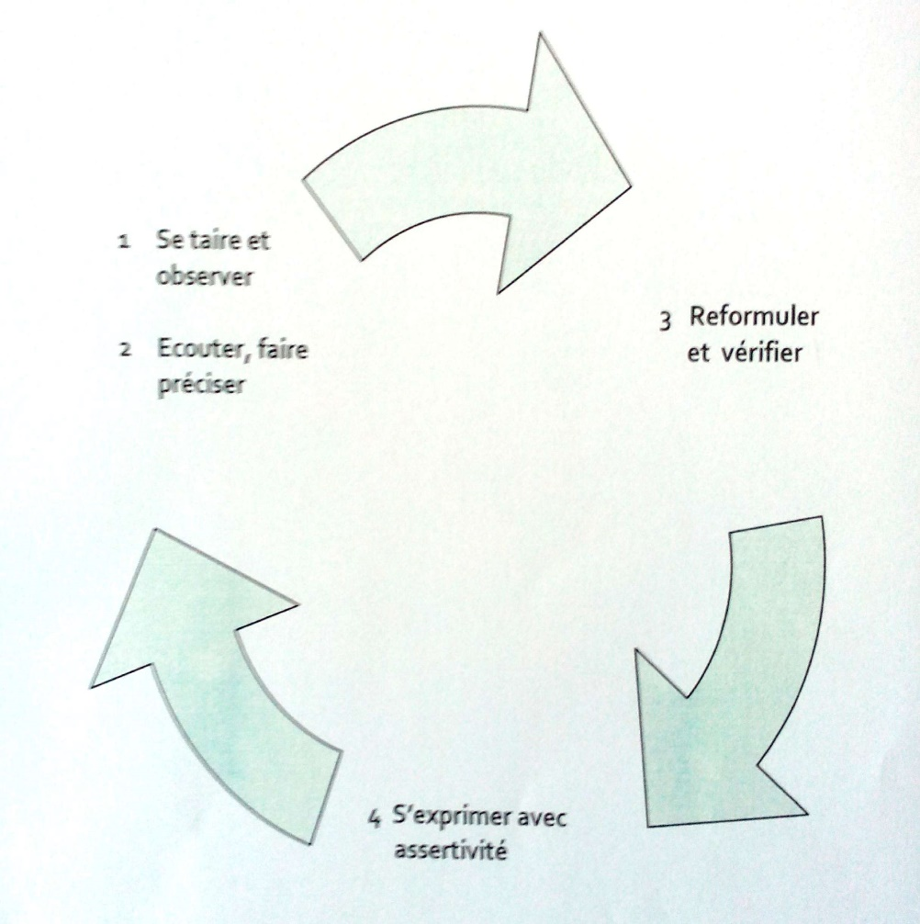
Prévenir avant de guérir ! Ecouter !
L'écoute active (Carl Rogers)
Se taire : laisser l'autre aller jusqu'au bout, respecter les silences, laisser des blancs à l'interlocuteur pour qu'il puisse se concentrer et suivre le fil de son récit
Écouter activement et faire préciser : poser des questions ouvertes pour faire préciser ce qui est flou ou incomplet, faire préciser les faits, identifier les besoins réels, observer ce qui n'est pas dit.
Reformuler et vérifier ; résumer ce que l'on a compris dans le discours de l'autre et vérifier si on a bien compris, reformuler des émotions, des ressentis…
S'exprimer avec assertivité, de façon claire et directe dans le respect de l'autre.

Slide 17
Être présent à la relation : voir l'invisible !
Exercice : ouverture du champ oculaire
Objectif : prendre largement de l'information sur ce qui se passe dans le groupe
A. focaliser sur un point ou une tâche
B. se placer derrière A et Placer ses mains à droite et à gauche du champ visuel. Écarter et reculer, bouger les mains

Slide 18
Guérir soi : gérer sa propre agressivité ! 2 modes mentaux
Deux façon de penser : 2 modes mentaux
Face à une situation difficile, le stress ou le calme sont les symptômes les plus visibles de deux façons (2 états d'esprits) radicalement différentes de fonctionner
Le Mode Mental Automatique (MMA)
Le mode Mental Adaptatif (MMP)

Slide 19
Guérir soi : Gérer sa propre agressivité ! C’est chaud ! gouvernance émotionnelle vs adaptative

Slide 20
Guérir soi : gérer sa propre agressivité !
Basculer d'un mode à l'autre
En théorie la bascule d'un mode mental à l'autre se fait automatiquement et graduellement selon les nécessités du moment
Toutefois, nos conditionnements culturels ou nos croyances personnelles peuvent faciliter ou, au contraire, empêcher cette bascule : ''je ne comprends rien à cet exercice !'' ''Il n'y a rien à comprendre dans les sentiments !''
Lorsque nous percevons une situation comme simple et connue, alors qu'elle ne l'est pas, nous pouvons alors gérer la situation en mode mental automatique, et donc de manière inadaptée et allumer en nous le signal d'alarme : le stress

Slide 21
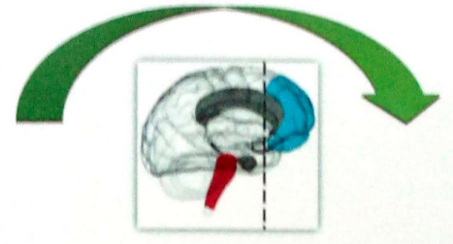
Guérir soi : Changer mon état d’esprit !
Mode mental automatique (MMA)
Stressabilité
Le MMA se shoote à l'émotionnel (plaisir/déplaisir)
Mode mental adaptatif (MMP)
Sérénité
Le MMP est neutre en émotions. Il est énergivore au départ (apprentissage), et cependant, à terme, amène le bien être, la présence à l’action
=> Apprendre à basculer rapidement de MMA à MMP

Slide 22
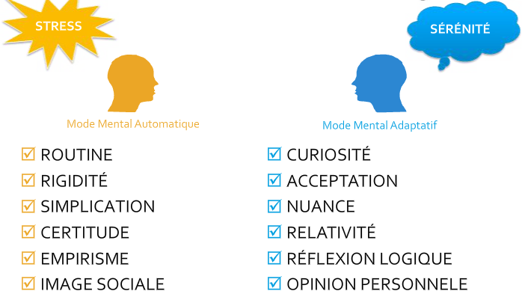
Guérir soi : gérer sa propre agressivité la Gestion des Modes Mentaux (GMM)

Slide 23
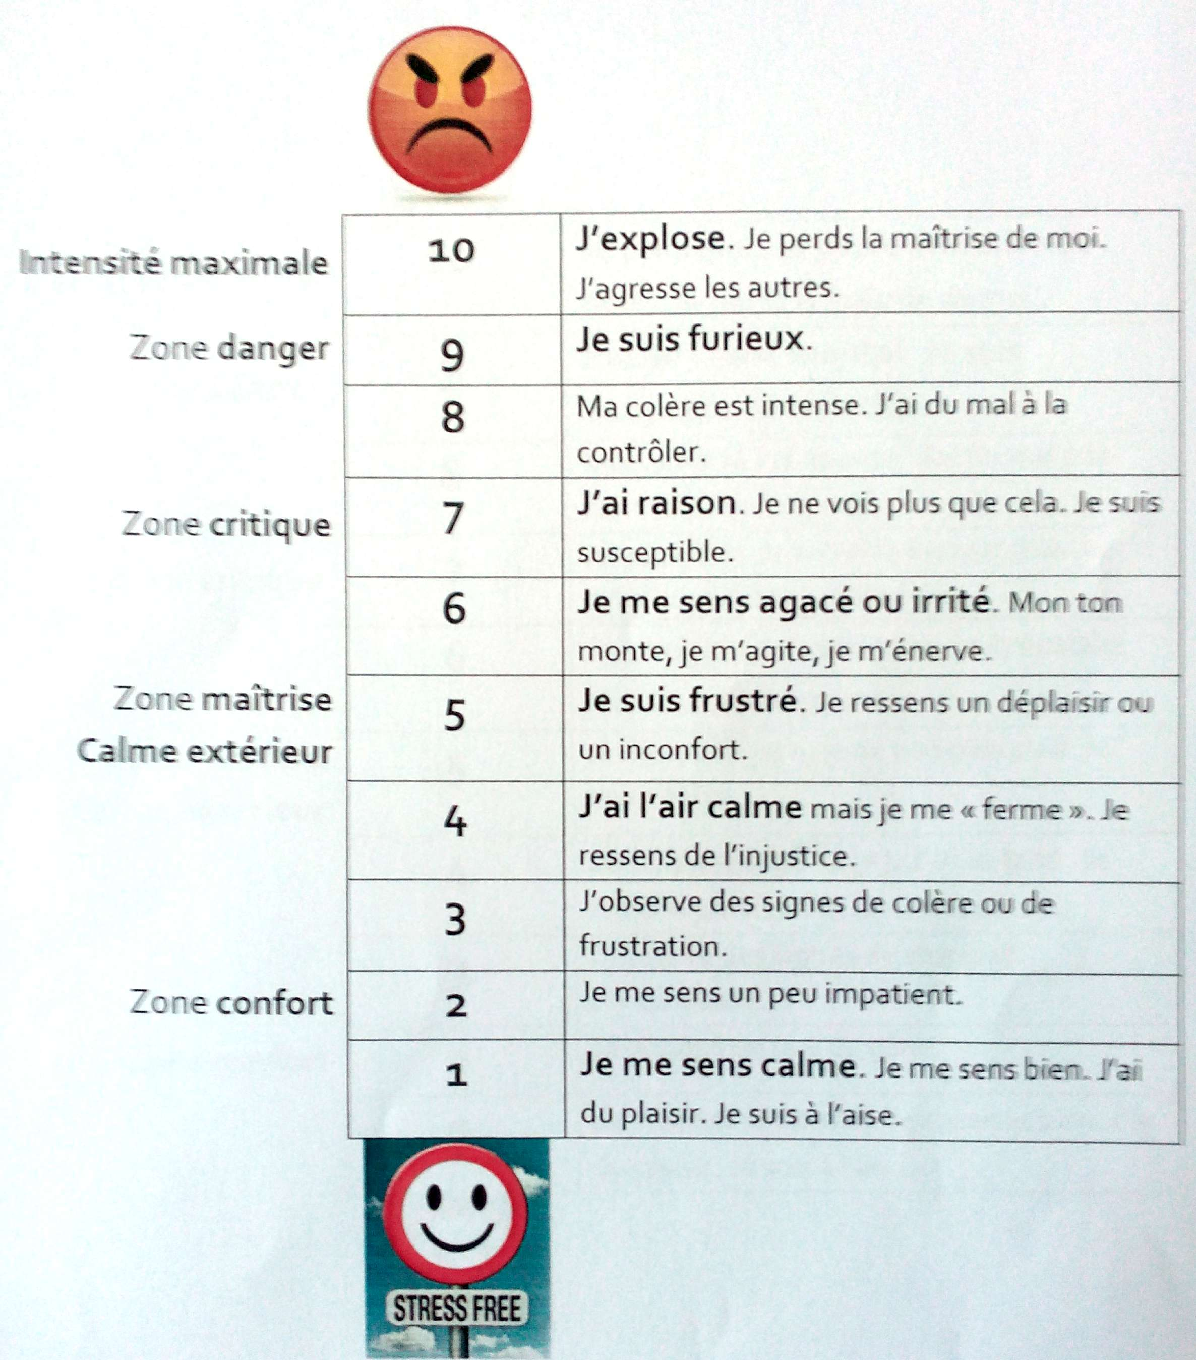
Guérir soi : signal d’alarme ! Thermomètre de la colère

Slide 24
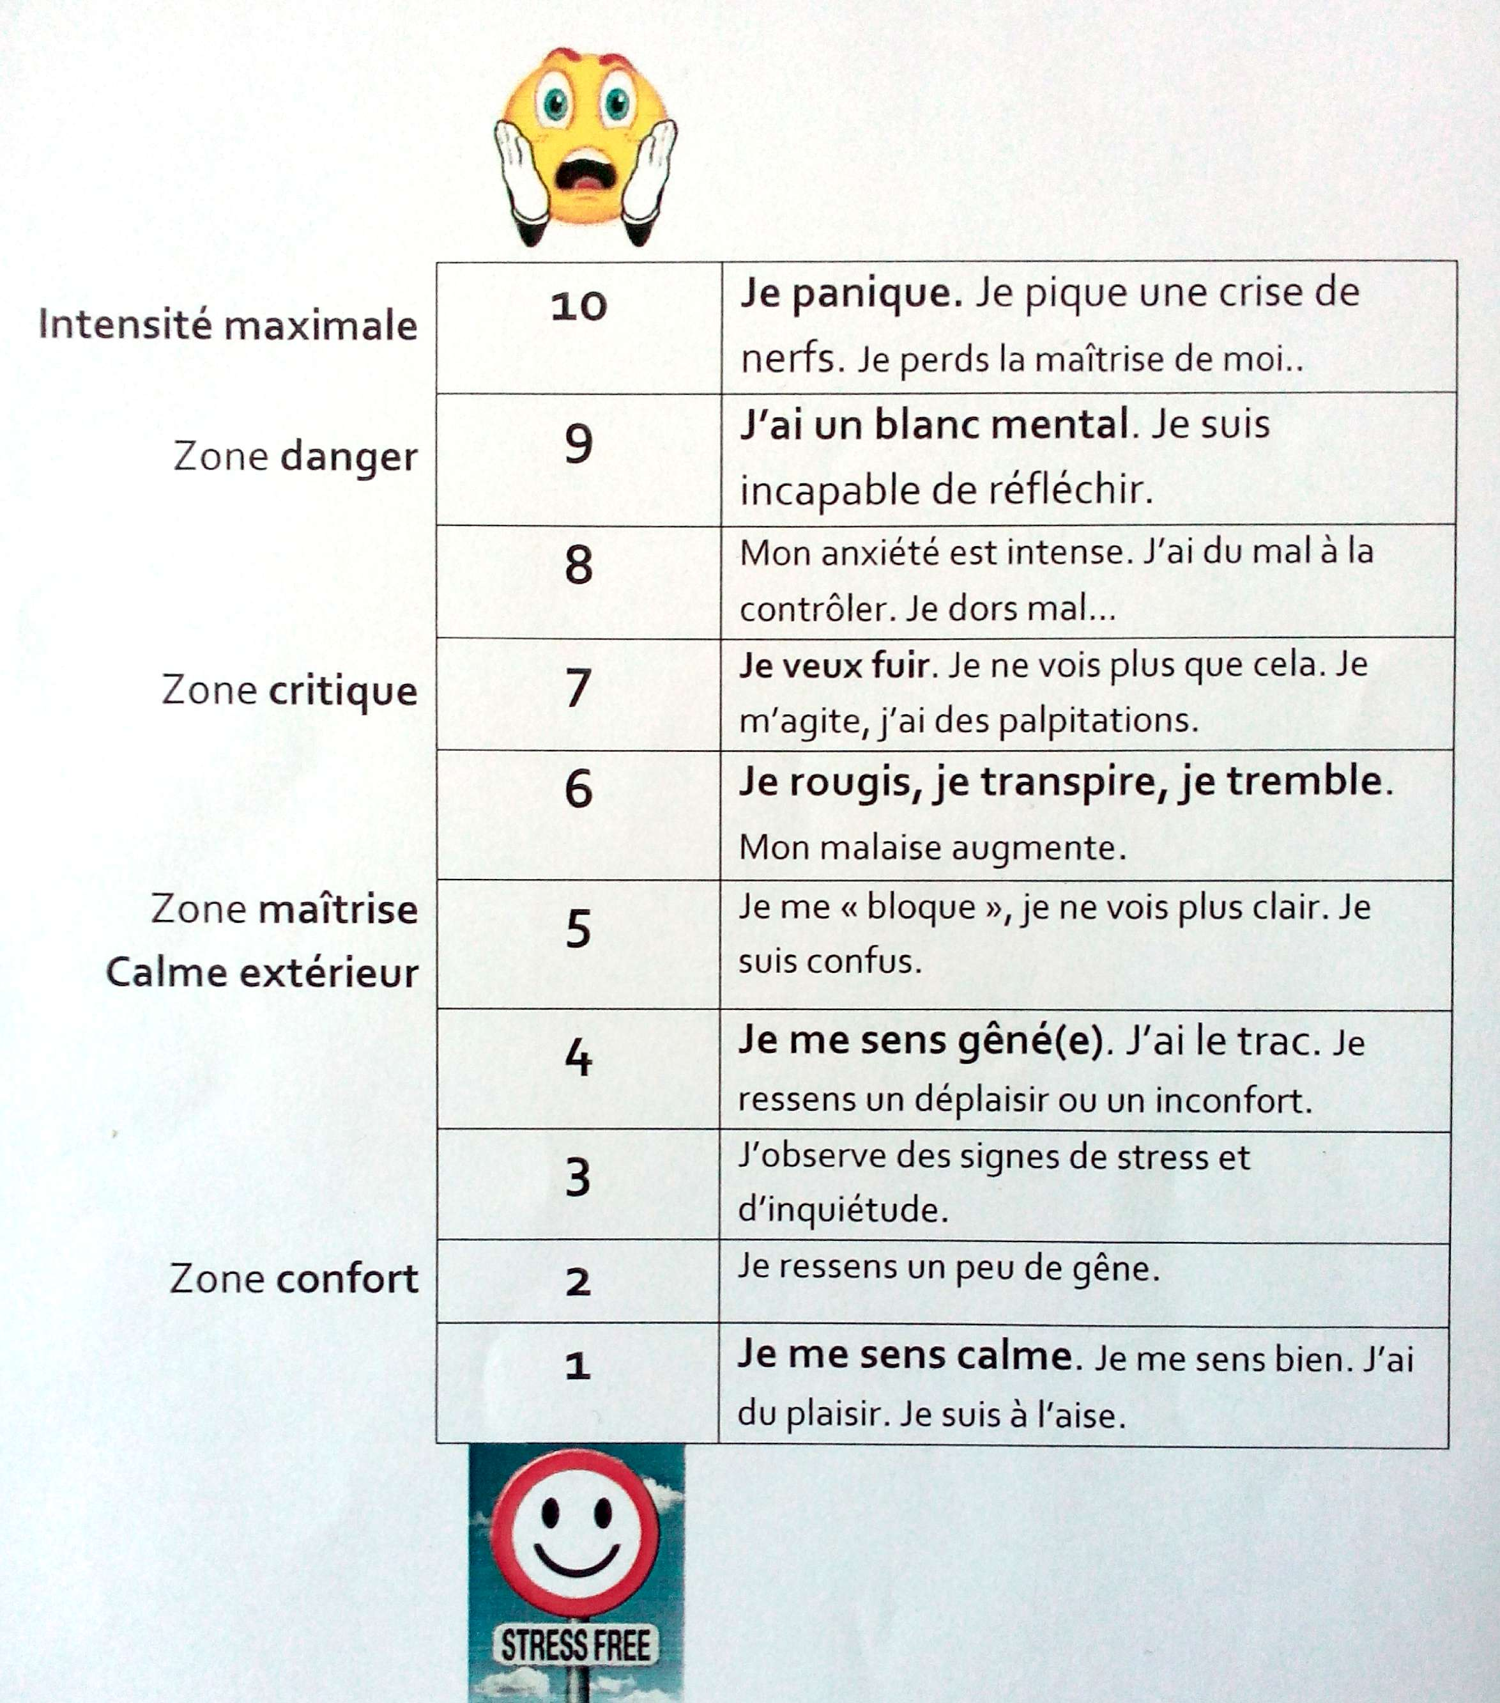
Guérir soi : signal d’alarme ! Thermomètre de l'Anxiété

Slide 25
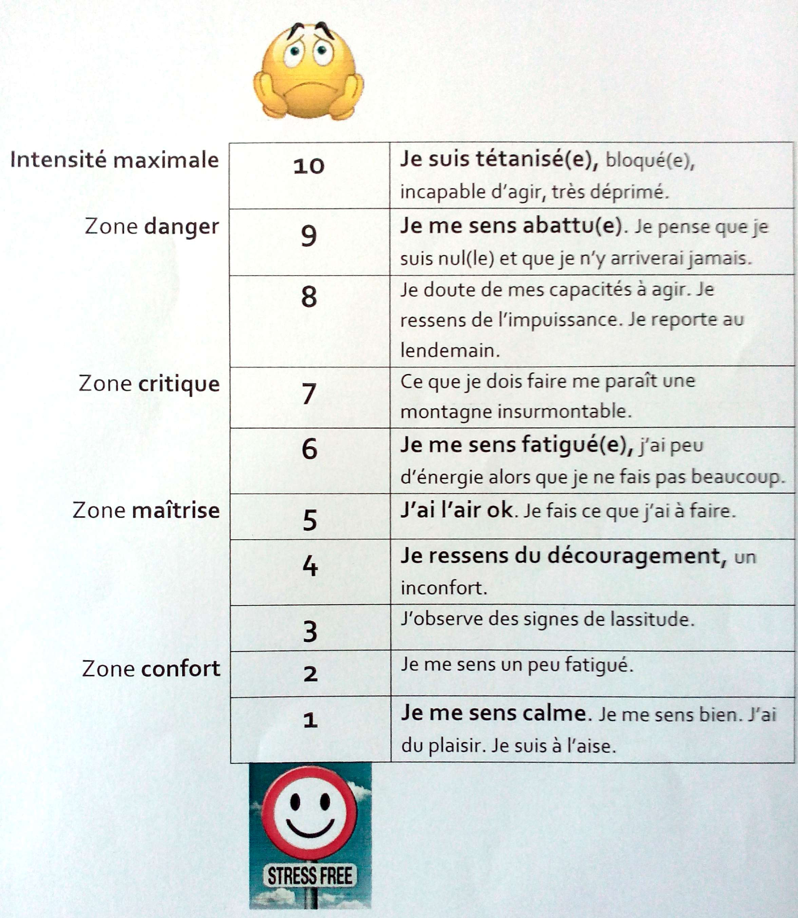
Guérir soi : signal d’alarme ! Thermomètre du découragement

Slide 26
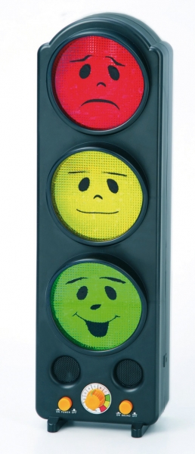
Guérir : je m'occupe de mon stress SPA (STOP, PAUSE, ACTION) !
Ah ! STOP ! Arrêt sur image.
Je reconnaîs que je me sens en état de stress !
J'identifie le type : fuite, lutte ou inhibition de l'action
Je respire, je me concentre sur mes sensations
OK ! PAUSE : je réfléchis, je me mets à l'écoute de mon stress !
MERCI ! Je m'en occupe !
Qu'est ce qui est touché en moi ? Quelle valeur, quelle croyance, quelle chose importante pour moi ? Quelle dimension de mon mode automatique ?
Je dédramatise, je fais le point sur mon niveau de stress, je choisi un exercice approprié…
ACTION : … Je repars dans un autre état d'esprit !

Slide 27
Guérir soi : gérer sa propre agressivité !
Faire comme Néo dans le film ''Matrix'' qui esquive les balles puis les stoppe et les désagrège !!!
Exercices :
Avec soi
- le ''déconnomètre'' (chronométrer le temps à se fustiger. Exagérer !)
- déposer concrètement le paquet émotionnel (choisir un lieu, l'accrocher au porte manteaux par exemple...)
Avec les autres
- le langage imaginaire
- le langage de l'animal (aboyer, miauler…)

Slide 28
Guérir la relation ! 2 gouvernances pour 2 types d'agressivité

Slide 29
Guérir la relation ! C’est chaud ! Le stress de lutte
Le stress est un signal envoyé par notre intelligence la plus développée, notre intelligence adaptative
Dans presque tous les cas, le stress a comme origine le ''film qu'on se fait'' sur ce qui va arriver, sur ce que l'autre pense…
Le stress ou le calme sont d'abord un ''regard'' sur soi, sur les autres, le monde.
Il existe des états d'esprit stressants qui desservent la relation ou des états d'esprit apaisants qui la favorise
l’agressivité de l’autre est avant tout un signal d'alarme qui m'informe que je dois mettre en place une stratégie pour permettre un retour au calme

Slide 30
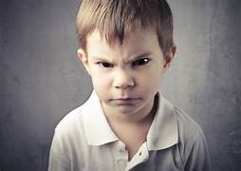
Guérir la relation ! C’est chaud Gérer l'agressivité défensive (stress de lutte)
Signes cognitifs
Sensation d’avoir raison, de défendre une valeur
Sentiment d’injustice ; menace d’une valeur
Sentiment d’avoir raison, susceptibilité
Intolérance à la contradiction, au reproche
Besoin d’être reconnu
Impatience
Signes externes fiables
Visage rouge de colère
Regard fixe et frontal
Tension musculaire des mâchoires, du cou et des épaules
Traits tendus, voix forte
Corps engagé dans l’échange
Langage et gestes concrets, direct et précis

Slide 31
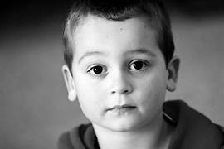
Guérir la relation ! C’est chaud Gérer l'agressivité défensive (stress de lutte)
Attitude positive : avec modération…
Reconnaitre l’état
Ecouter calmement
Prendre en considération : questionner, reformuler
Faire amende honorable
« Tu as raison »
« On s’en occupe »
ETRE JUSTE ET DIRECT
Etre Simple, concret, factuel
Agir dans le bon sens ou faire des propositions
Vérifier l’accord de l’autre
« es tu OK ? »
Attitude aggravante : à éviter !
DOMINER
Ne pas écouter
Faire des reproches
Interrompre, mentir,
Ordonner, menacer, infantiliser
« Calme toi ! »
« Ne t’énerva pas »
AGACER
Etre imprécis, hésitant, désorganisé, lent
« Oui. Mais… »

Slide 32
Guérir la relation ! Gérer les comportements agressifs défensifs
En pratique !!!
Le « levé de sourire »
Le rocher et la mer
Jeu de rôle pendant 2’:
Par 4 (3)
un enfant en lutte
deux professeurs : un « rouge » et un « vert »
Un observateur
Changer les rôles

Slide 33
Guérir la relation ! Gérer les comportements agressifs défensifs
Gestion de la lutte : j'ai raison !
Rester aligné (PRO) : Éviter les suppositions, on ne sait pas ce qu'a vécu la personne ? Son comportement en dit plus sur lui que sur moi !!!
Qu'est-ce qui est touché chez moi ? SPA (Stop, Pause, Action)
Pas d'auto dévalorisation. « Qu'est-ce que la perfection ? »
« Qu'est-ce que je maîtrise de la situation ? » Dans toute relation pédagogique, les angles morts sont nombreux !!!
En direction de l'élève avec calme :
« Comment tu te sens ? »
« Qu'est-ce qui s'est passé ? »

Slide 34
Guérir la relation ! C’est froid L'instinct grégaire
Chez l'animal : positionnement instinctif et archaïque
Les dominants piliers de l'organisation
Pour demeurer dominant gagner le rapport de force
Les soumis garants involontaires de la hiérarchie
Chez l'homme : clé de voûte de la confiance en soi intrinsèque
La confiance en soi et en les autres, élément majeur de la motivation individuelle et collective
Positions de dominance ou de soumission : comportements excessifs, anti-sociaux, structurels, stéréotypés, instinctifs, irrationnels et universels
Dominant => personne difficile à gérer, imprévisible, changeant, alternant séduction et agressivité
Soumis => personne en retrait, qui ne s'affirme pas , ne dérange pas, manque de confiance

Slide 35
Guérir la relation ! La relation grégaire : Je ressens donc je suis !
Exercice : Le cercle
Objectif : sentir la pression du groupe
Se mettre cercle ; resserrer et élargir le cercle
Se placer seul au centre et dire son Prénom
demander la sensation à chacun (à l'aise ou pas?)
Se placer au centre du cercle et montrer de la joie, du sérieux, de la douceur, de l’agressivité, de la tristesse...

Slide 36
Guérir la relation ! L'instinct grégaire
Les territoires grégaires réagissent principalement à la posture et à la communication non verbale !
Si nécessaire faire appel à « la loi », un collègue plus assertif, le directeur de l’école qui incarnent l'autorité,
L'objectif étant la sécurité et le respect des règles

Slide 37
Guérir la relation ! Le langage du corps
Exercice : l'écoute active
objectif : ressentir la sensation d'inconfort en soi
A raconte une de ses réussites pédagogiques lors du stage en école et B écoute activement sans rien dire. B est synchronisé pendant 45'' et se désynchronise pendant 30''. C observe.
3. Feedback sur les ressentis: qu’est-ce qui c’est passé ? Quels ressentis ? Qu’est-ce que j’en fais ?
Objectif : reprendre pied

Slide 38
Guérir la relation ! Gérer les comportements agressifs offensifs: c’est froid !
S'ancrer +++
Rester hors LFI (Lutte, Fuite et Inhibition de l'action)
Proposer une neutralité bienveillant
Ne pas se justifier
En dire le moins possible (communication non verbale)
Garder son objectif en tête (s'appuyer sur le cadre de référence)
A chaque ''attaque'' (manipulation) dire en ''disque rayé'' : « Non ! (Prénom), désolé, ce n'est pas possible. »
Pour une action provocante et dangereuse, dire avec calme mais avec force, un ton ferme et assuré : « NON, Je ne suis pas d'accord (Prénom). »
si vous souhaitez faire un retour sur l'événement => Gestion à froid, en dehors du groupe. Avec témoins pour confirmer le comportement.

Slide 39
Guérir la relation ! Gérer les comportements agressifs offensifs : c’est froid !
Exercices
L'ancrage
Jeux de rôle : Dire non
Objectif : apprendre à dire non en situation de tension
A L'élève demande au professeur de ne pas faire l’exercice : tous les arguments, tous les comportements sont possibles, jouer avec la règle, sur l'affectif !
B professeur met en œuvre la technique de gestion de la diapo précédente.
Feedback sur les ressentis, les résultats...

Slide 40
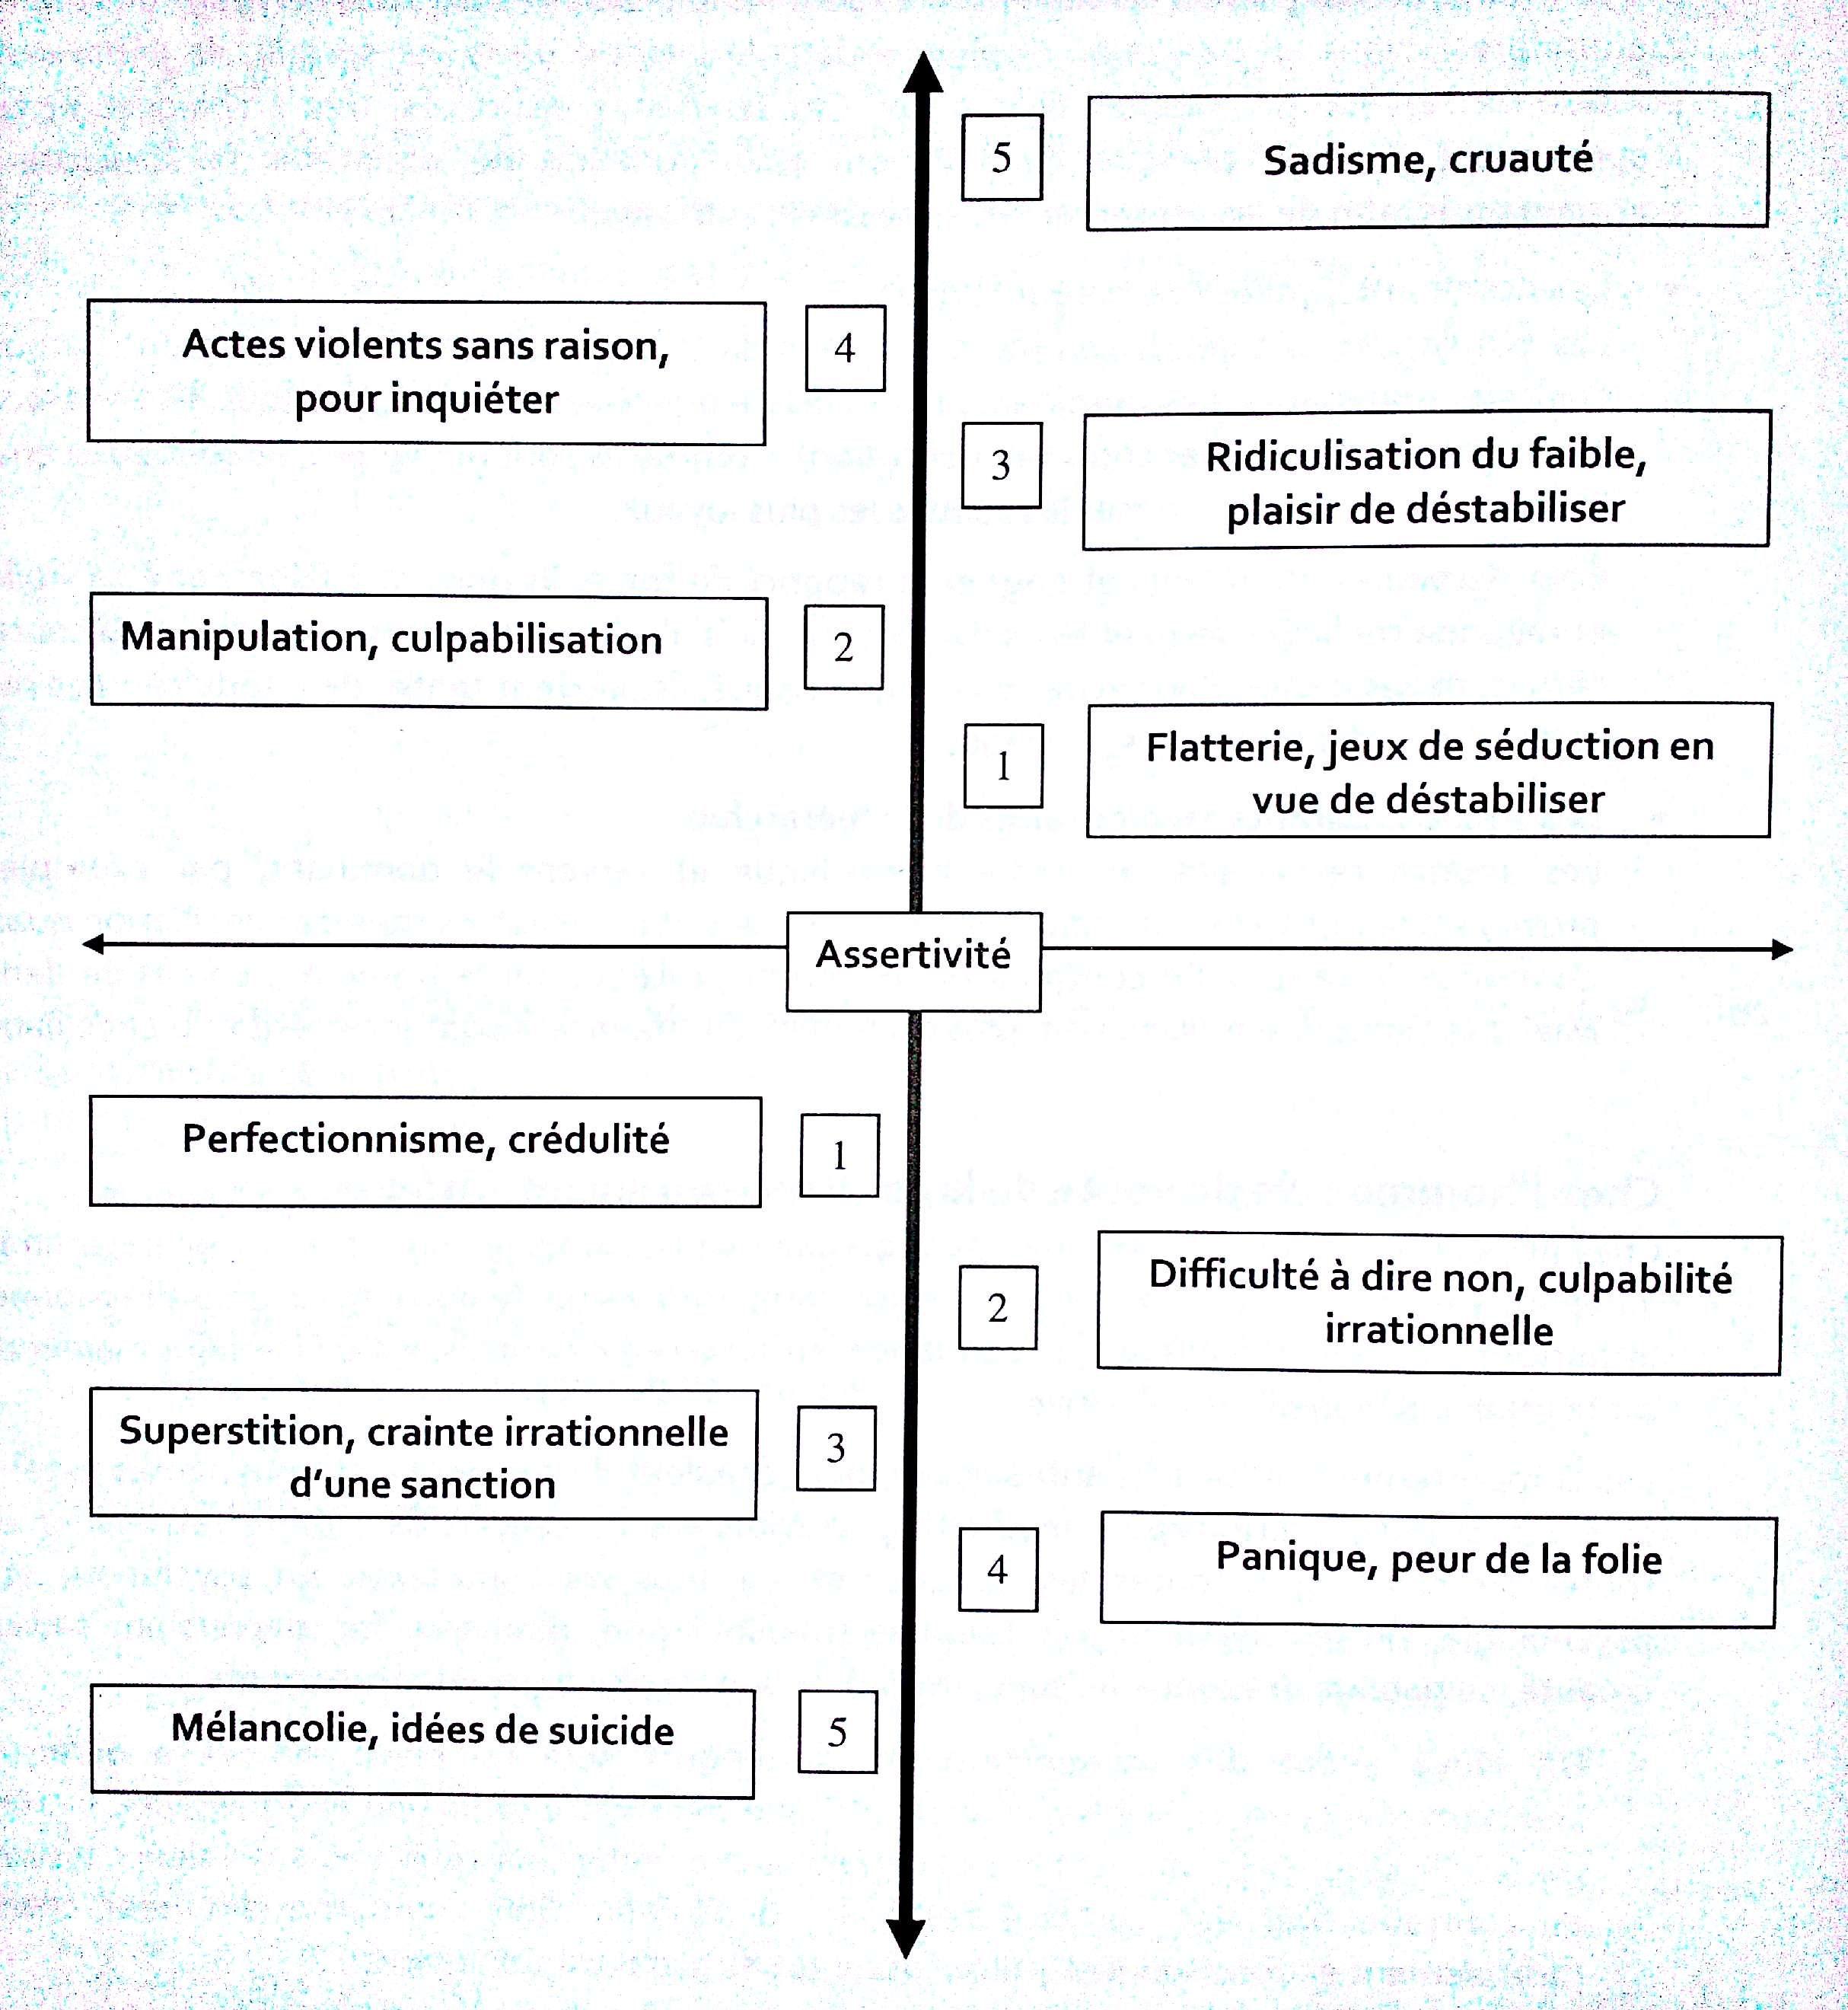
Guérir la relation! Gérer les comportements agressifs offensifs c’est froid !
Dominance
Autovalorisation
Cynisme (faiblesse)
Manipulation
Destabiliser
gagner
ASSERTIVITE
Soumission
Autodévalorisation
Culpabilité (autres,
Force, autorité)
Peur
(que le bonheur
ait un coût)

Slide 41
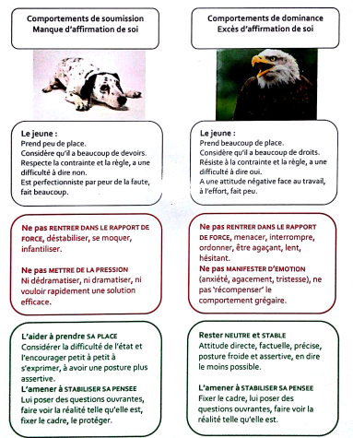
Guérir la relation ! Gérer les comportements agressifs offensifs : c’est froid !

Slide 42
Guérir la relation ! Gérer les comportements agressifs offensifs
Exercices
Jeux de rôle : confrontation professeur / parents
Objectif : se confronter ou proposer de l'agressivité ; gérer l'agressivité
A et A' parents reproche quelque chose au professeur . Du comportement d'agressivité défensif (injustice) glisser vers le comportement d'agressivité offensive (gagner)
B et B' professeurs appuient sur le bouton rouge qui active l'incendie et le bouton vert qui éteint l'incendie (gérer : retour à soi pour s'occuper de l'autre, sérénité)
Feedback sur les ressentis, les résultats

Slide 43
Guérir la relation ! Un outil de communication : Le DESC (hors stress)
Lorsque l’élève est calme :
D
Décrire la situation (les faits), le comportement clairement,
Objectivement et sans juger
E
Exprimer ses sentiments ses émotions, ses préoccupations
ses besoins en rapport avec la situation ou le comportement,
en disant « je » et avec bienveillance.
Permettre à l'autre de s'exprimer de la même manière
S
Spécifier (Demander) : proposer une solution, énoncer un
objectif, un changement, une règle et vérifier auprès de l'autre
s'il est d'accord, s'il a lui aussi une solution, et chercher à
trouver un accord
C
Conclure ensemble : s'engager à faire sa part, dire les
conséquence positives de conclure un accord ensemble,
Remercier. Il arrive que la conclusion soit un constat de
Désaccord, mais dans le respect de l'autre et de ses différences

Slide 44
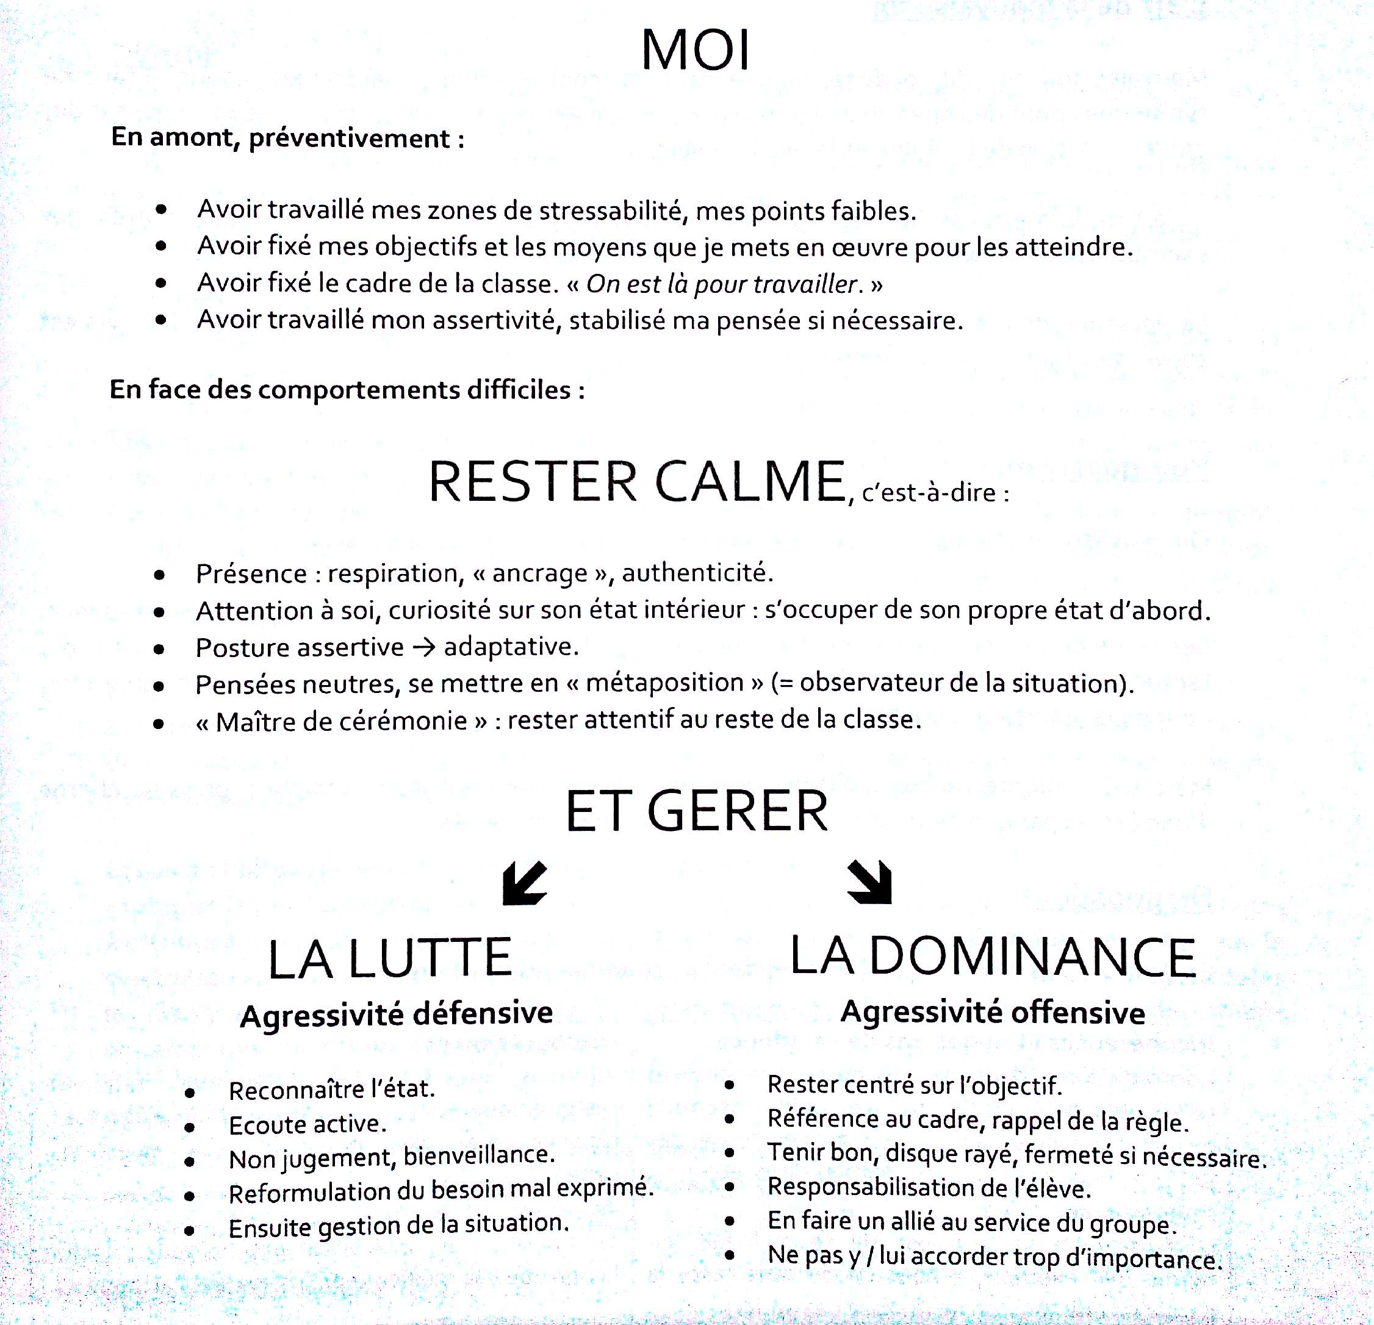
Conclusion : garder une attitude PRO, inspirer confiance et respect !

Slide 45
Pour aller plus loin...
Sur internet
- www.learntobe.be
- www.savoir-etre-ecole.org
Livres
« Gérer les comportements difficiles chez les enfants » P Leurquin et S. Vincelette, Ed. Eyrolles, 2013.
« La gestion des comportements en classe. Et si on regardait ça autrement ? », S. Dubé, Ed Chenelière Education, 2009. »
« Face à la classe », S. Clerc et Y. Michaud, Ed. Gallimard, 2010.
« L'autorité éducative dans la classe. Douze situations pour apprendre à l'exercer », B. Robbes, Ed. ESF éditeur, 2010.

